Slide 1




项目标题
Java 学习辅助系统的设计与实现
报告人：龚振，吴凡，方小梅，卿培达
指导老师：张曙
研究领域：J2EE软件开发

Slide 2
1
项目概要
2
选题依据
目录
3
需求分析
4
系统设计
5
技术分析
6
进度分工

Slide 3
1.概要设计
概要设计
初步功能设计
Java学习辅助系统
建立知识图谱
在线学习交流
提供题库管理
在线编程训练

Slide 4

1.概要设计
初步架构设计
B/S架构
逻辑层
通讯端
通讯端
解析
数据层
数据库
请求
请求数据
数据
传输
交互
UI
HTTP
响应
结果
返回数据
前端(Vue，react)
后端(SpringMVC)

Slide 5
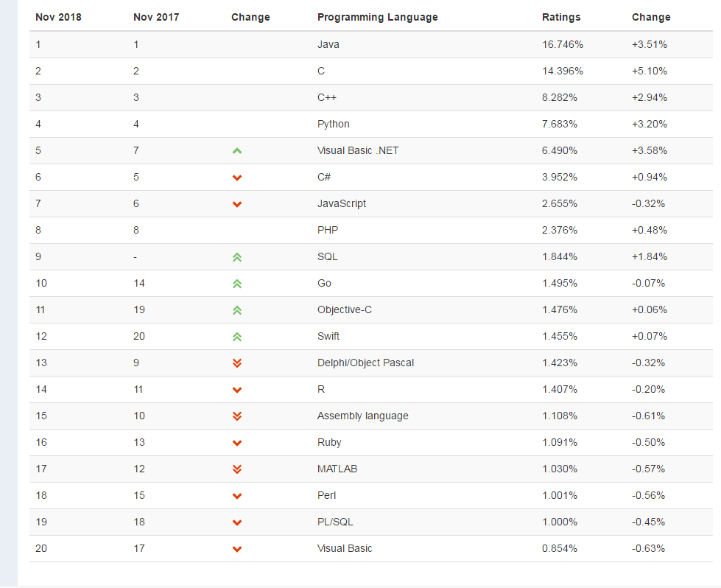
2.选题依据
TIOBE Index for November 2018
选题背景
Java是一种广泛使用的计算机编程语言，拥有跨平台、面向对象、泛型编程的特性，广泛应用于企业级Web应用开发和移动应用开发。
截止到2018年11月，Java以16.746%的比率占据编程语言流行度第一

Slide 6

2.选题依据
选题意义
必修课
Java语言程序设计
知识抽象
概念复杂
偏重实践
学时有限
缺乏练习

Slide 7
2.选题依据
技术难度
构建知识图谱
题库试题匹配
需要对Java语言有充分全面的了解，对知识点进行抽象处理标记各知识点之间的逻辑关系和学习难度
题库需要起到用户检查学习效果的作用，就必须要与系统提供的学习功能在内部概念联系上深度匹配，完美的起到辅助学习的作用。
鼓励用户交流
行为日志分析
用户交流不积极是需要解决的问题。目前的办法是采取奖励的方式鼓励用户发表文章交流，论坛管理员也可以经常性的发表讨论性的话题调动用户积极性。
在用户使用系统时，产生的行为日志可以用以分析用户的学习效果，并且给用评级分类，采取推荐算法针对性的给用户提供学习建议。

Slide 8








2.选题依据
应用现状与发展趋势
通用类应用
题库类应用
教辅系统
sololearn
猿题库
信息化平台
网易云课堂
leetcode
教学辅助系统
慕课网
牛客网

Slide 9
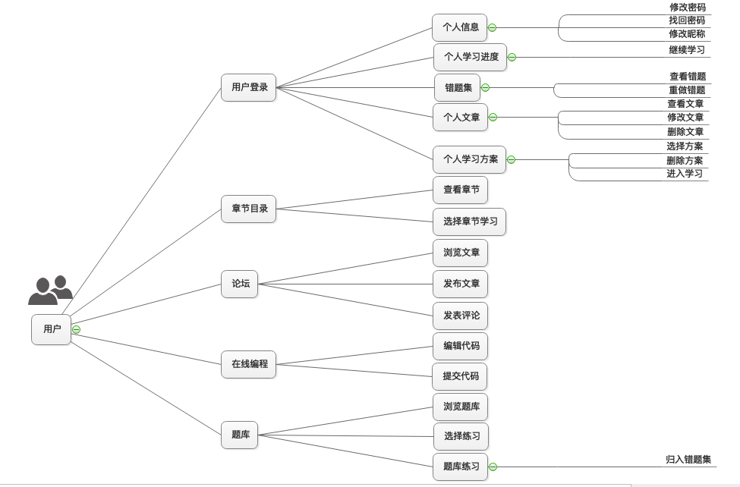
3.需求分析
用户用例图
站在用户的角度做需求分析
①.用户需要管理自己的学习资源
②.用户需要与其他用户交流
③.用户需要定制化的学习方案
④.用户需要获取自己的学习情况
⑤.用户能够管理自己的相关数据

Slide 10
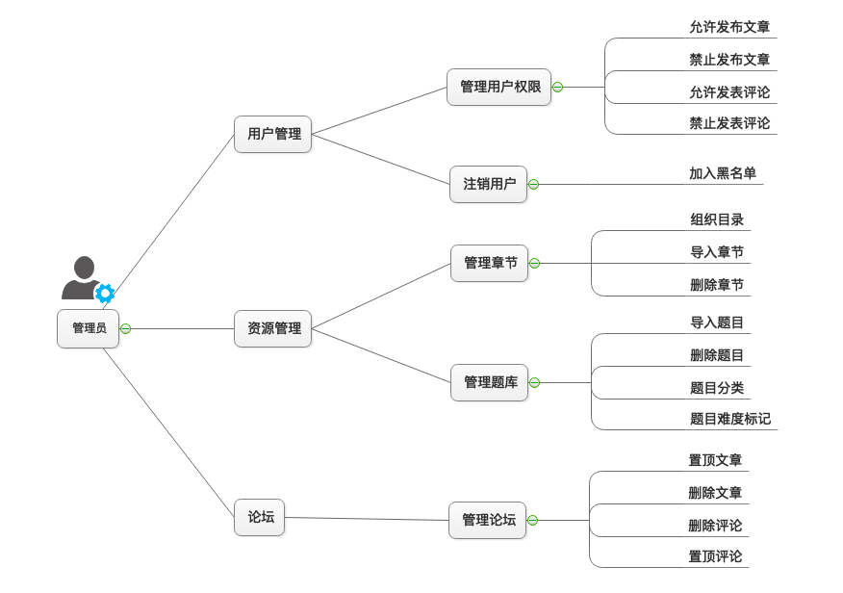
3.需求分析
管理员用例图
站在后台管理员的角度做需求分析
①.管理用户的后台数据
②.管理整个系统所用到的所有资源
③.对论坛进行有效的组织管理

Slide 11
4.系统设计
系统功能模块

Slide 12
4.系统设计
后台管理中心

Slide 13
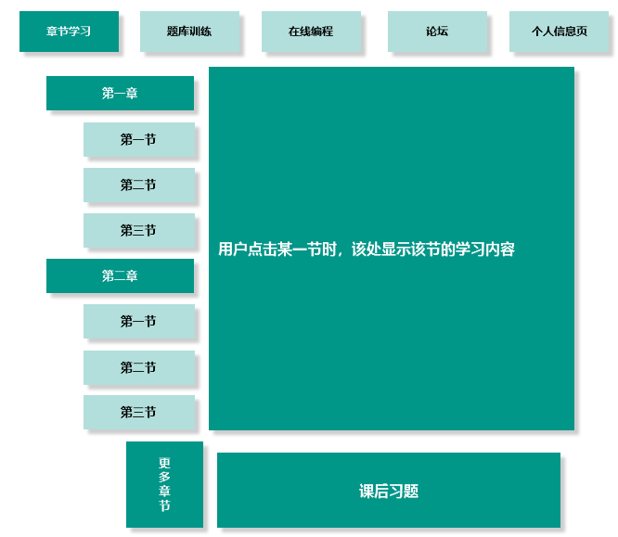
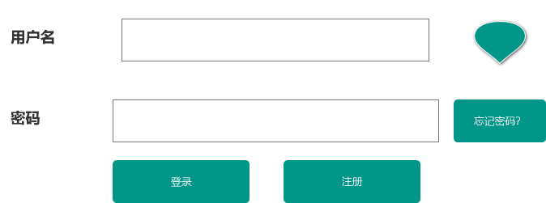
4.系统设计
原型展示
默认跳转

Slide 14
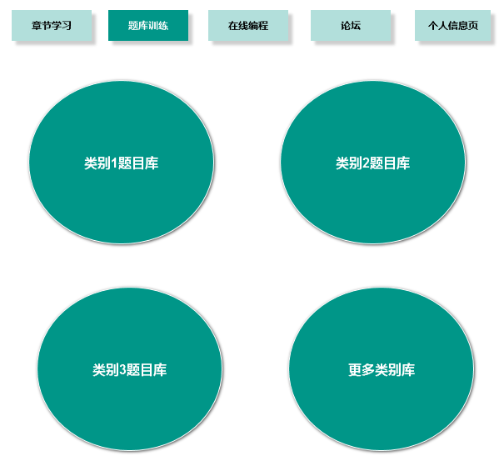
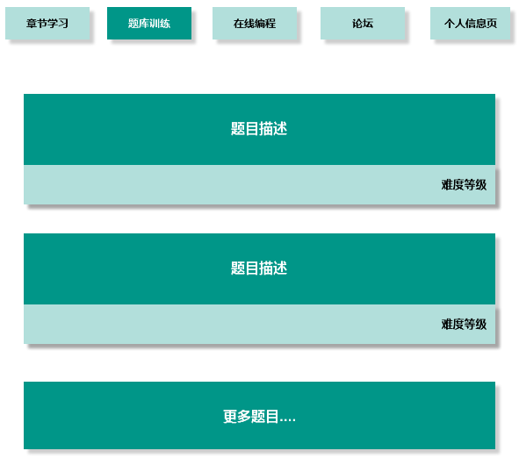
4.系统设计
原型展示

Slide 15
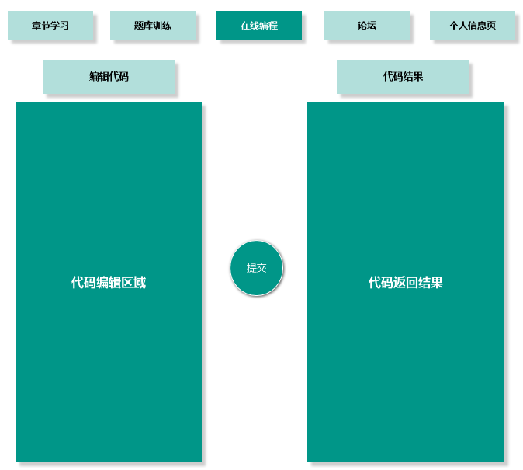
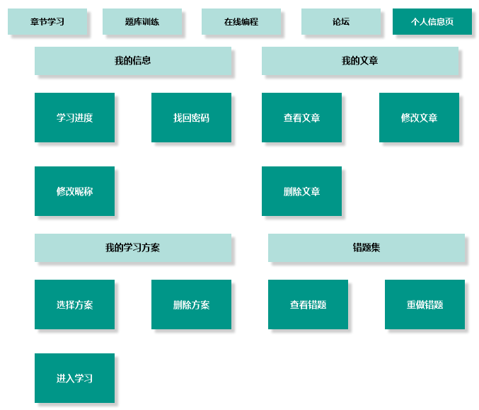
4.系统设计
原型展示

Slide 16
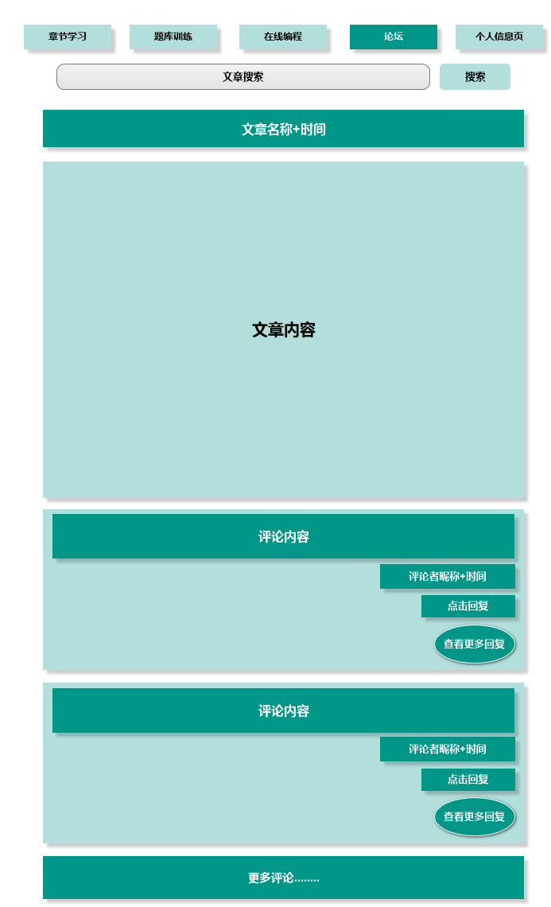
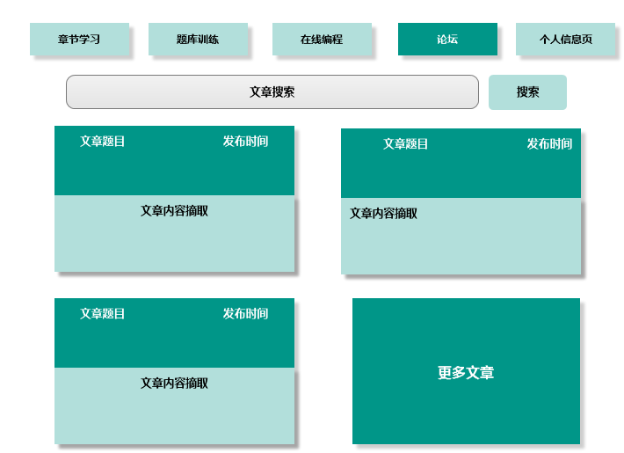
4.系统设计
原型展示

Slide 17
5.技术分析
前端设计
前端设计解决方案表
问题 | 解决方案
加载性能 | 图片懒加载、设置公共样式表、代码压缩、尽可能合并CSS和JS文件、对DOM的多次操作合并为一次。
浏览器兼容性 | 通过脚本语言获取浏览器的类型和版本，写出相应的兼容性代码。
可用性 | 标签使用语义化标签，使得搜索引擎可以更好地识别网站。
可维护性 | 编写代码的对应文档和注释，同时编写代码时采用统一风格，保证代码质量。
前端作为直接与用户交互的层次，设计主要聚焦点在于系统的UI界面的交互性和性能。
本系统拟采用当前开发社区中比较流行和稳定的技术来进行Web页面的制作开发。

Slide 18
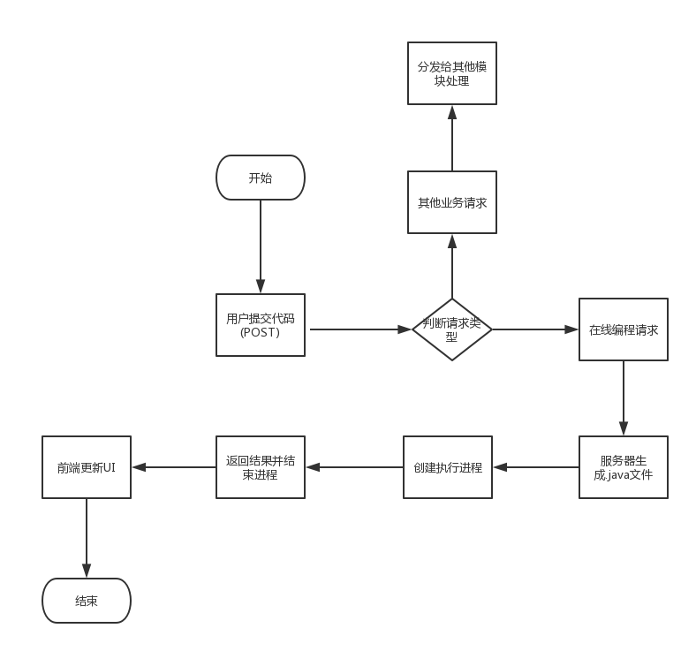
5.技术分析
业务逻辑流程
Java学习系统的主要功能集中在逻辑层，逻辑层与通信段交互，获得用户请求并向数据层请求数据返回执行结果给前端。
逻辑层采用分模块的设计方式，各个模块之间相对独立。以在线编程模块实现为例
在线编程模块流程图

Slide 19
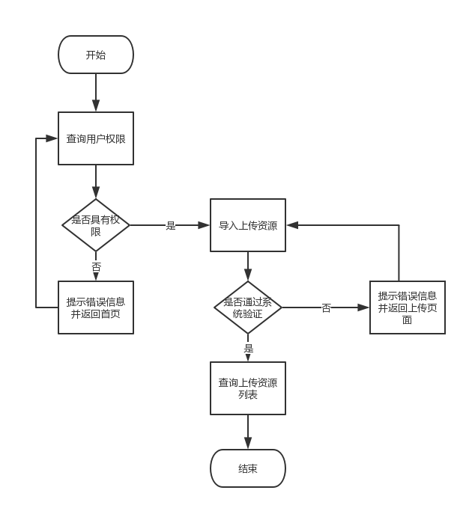
5.技术分析
后台资源管理
资源管理在整个架构中属于后端中的数据层，在设计过程中出现的一个很明显的问题是对象范例与关系范例不匹配的问题，为解决这一问题，应进行数据持久层的设计。
以资源上传为例介绍数据层业务流程
资源上传流程图

Slide 20
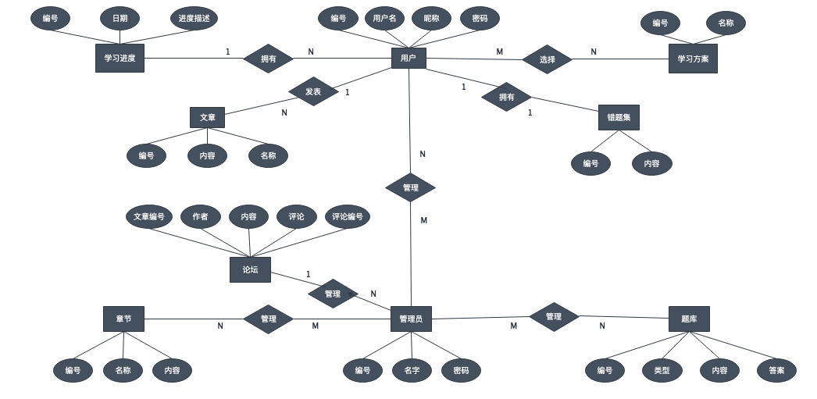
5.技术分析
数据库设计
数据库关系图

Slide 21
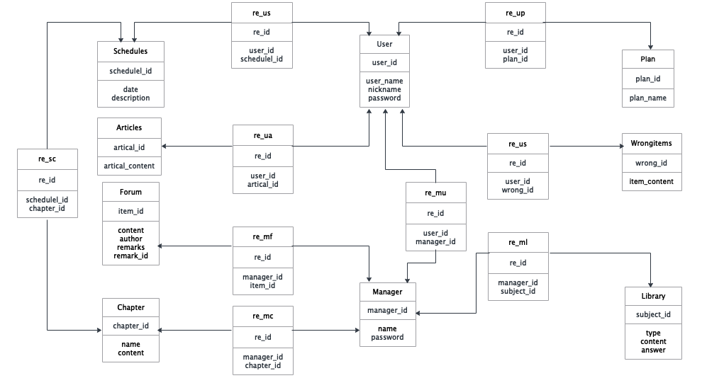
5.技术分析
数据库设计
数据库表设计图

Slide 22
6.进度分工
开发安排
开发阶段表
阶段 | 开展时间 | 拟完成工作 | 可交付成果
调研 | 10月上旬 | 确定方案和参考模型
需求分析 | 10月中旬 | 完成需求描述和可行性分析 | 需求规格说明书和开题报告
 | 10月下旬 | 完成需求分析和开题报告
概要设计 | 11月上旬到11月中旬 | 完成系统架构的分析和概要设计说明书 | 概要设计说明书
详细设计 | 11月下旬到12月下旬 | 完成系统的详细设计和详细设计说明书 | 详细设计说明书
编码 | 1月上旬到3月上旬 | 完成系统的编码和调试
测试 | 3月中旬到3月下旬 | 完成系统功能的测试 | 用户手册
文档整理 | 4月上旬到4月下旬 | 完成程序代码和文档的整理
人员\分工 | 前端设计 | 构建数据集 | 后端实现 | 模块整合 | 测试
卿培达 | √ |  | √ | √ | √
吴凡 |  | √ |  | √
方小梅 |  | √ | √ | √ | √
龚振 | √ |  | √
分工安排表

Slide 23
Thanks for listening

